Slide 1

দরসে হাদিস শরীফ

Slide 2

স্বা গ ত ম

Slide 3


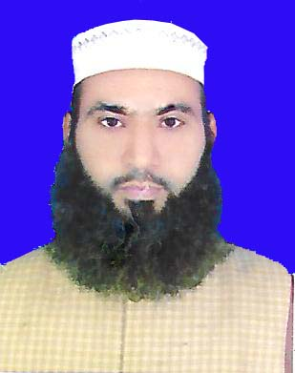

শিক্ষক পরিচিতি
মো: ওসমান গনী
সহ-সুপার
ছালেহাবাদ মুহিয়্যুচ্ছুন্নাত দাখিল মাদরাসা
মাধবপুর,হবিগঞ্জ।
মোবাইল:01705-377518
ই-মেইল:osmanganipathan78@gmail.com

Slide 4


পাঠ পরিচিতি
হাদিস শরীফ
ত্রয়োদশ অধ্যায়
বাবুল বির্রি ওয়াস সিলাহ
পৃঃ নং:180-183

Slide 5
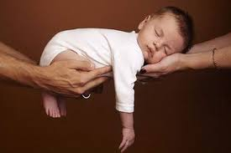
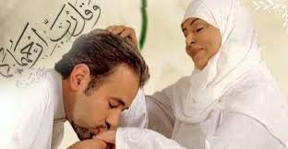
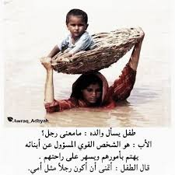
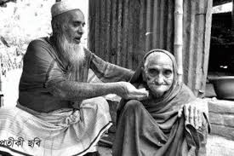
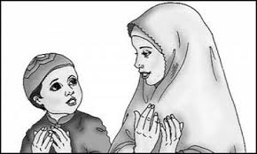
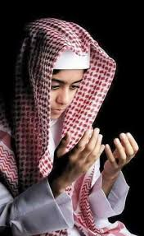
লক্ষ্য কর

Slide 6

পাঠ শিরোনাম
পিতা-মাতার অধিকার

Slide 7

শিখনফল
এ পাঠ শেষে শিক্ষার্থীরা…
১-পাঠে প্রদত্ত হাদিসের অনুবাদ করতে পারবে।
২-হাদিসে বিশেষ বিশেষ কালেমার তাহকীক করতে
সক্ষম হবে।
৩- الحكم فى الصلة مع الوالدين فى الشرك و الإسلام
বর্ণনা করতে পারবে ।

Slide 8

শব্দার্থ ও তাহকীক জেনে নাও
أدنى-অধিক নিকটবর্তী।
قدمتْ –সে মহিলা এসেছে।
مشركة-সে আল্লাহর সাথে অংশিদারকারী।
راغبة-আগ্রহিনী।
أصل-আমি সদ্ব্যবহার করব।
صليها-তার সাথে সদ্ব্যবহার কর।
يشتم-সে গালি দেয়।
يسبّ-সে গাল মন্দ করে।
1-لفظ:أحقُّ
2-صيغة:واحد مذكر
3-بحث:إسم تفضيل,
4-باب:ضرب يضرب,
5-مصدر:الحقّ,
6-مادة:ح ق ق,
7-جنس:مضاعف ثلاثى.
তিনি অধিক হকদার।8-معنى:

Slide 9


Slide 10


Slide 11


নিম্নে প্রদত্ত হাদিসখানা দু‘জনে মিলে অনুবাদ কর-
সময়:
১০ মিনিট

Slide 12


(أفأصلها؟ قال نعم, صليها)
(لا طاعة لمخلوق فى معصية الخالق)

Slide 13

মুল্যায়ন
১. নিম্নের হাদিসখানা অনুবাদ কর।
২-পিতা-মাতা অমুসলিম হলে তাঁদের সাথে কেমন আচরণ করতে হবে।
৩. পিতা ও মাতা এ দু’জনের মধ্যে কার হক বেশি।

Slide 14
বাড়ির কাজ
১-পাঠে প্রদত্ত হাদিসের অনুবাদ বার বার পড়বে।
২-হাদিসে বিশেষ বিশেষ কালেমার তাহকীক লিখবে।
৩- الحكم فى الصلة مع الوالدين فى الشرك و الإسلام
বর্ণনা করবে ।

Slide 15


সবাইকে ধন্যবাদ

